Slide 1

Manažerské techniky a přístupy
2. přednáška
Ing. Šárka Zapletalová, Ph.D.
Katedra Podnikové ekonomiky a managementu
MANAGEMENT

Slide 2
Delegování
Delegování představuje přenesení určitých úkolů a pravomocí nadřízeného pracovníka na jednoho nebo více podřízených pracovníků.
Úkoly a pravomoci s konkrétní funkcí jsou přeneseny spíše dočasně, účelově a podmíněně na konkrétního pracovníka.
Prostor pro doplňující informace, poznámky

Slide 3
Míra delegování
manažer přiděluje úkoly, ale vše má pod kontrolou;
manažer poskytuje konkrétní instrukce a stále prověřuje práci;
manažer stručně informuje pracovníka a pravidelně prověřuje práci;
manažer poskytuje pracovníkovi všeobecné pokyny a určitou volnost a vyžaduje zpětnou vazbu;
manažer pověřuje pracovníka, aby sám řídil plnění úkolu.
Prostor pro doplňující informace, poznámky

Slide 4
Cíl delegování
podpora efektivního využití času a úspora času manažerovi pro řešení významnějších úkolů;
podpora rozvoje schopností a dovedností manažera;
zvyšování nároků na podřízení a posilování pocitu spoluodpovědnosti podřízených za chod organizace;
diagnostika schopností podřízených a možnost jejich objektivního hodnocení a kontroly;
příprava případné personální náhrady;
sebediagnostika manažera vlastní nenahraditelnosti nebo nepostradatelnosti.
Prostor pro doplňující informace, poznámky

Slide 5
Proces delegování
Vlastní proces delegování zahrnuje tyto kroky (Koontz et al., 1993):
věcná stránka – řešen problém „komu“ a „co“ delegovat - znalost podřízených a jejich kvalifikační předpoklady;
formální stránka – řeší problém „jak“ delegovat – znalost struktury osobnosti podřízených;
předmět procesu delegování – jednotlivé činnosti, úkoly, oblasti rozhodování, pravomoci.
Prostor pro doplňující informace, poznámky

Slide 6
Činnosti vhodné k delegování
  rutinní práce;
  práce, které jiní dokážou udělat lépe, rychleji a ekonomičtěji;
  drobné a opakující se úkoly, které dělá manažer nejčastěji a zpravidla zabírají velkou část dne;
  práce umožňující rozvoj a zvýšení motivace podřízených;
  činnosti oživující rutinní práci podřízených;
  činnosti, které učiní práci podřízených komplexnější.
Prostor pro doplňující informace, poznámky

Slide 7
Činnosti nevhodné k delegování
  práce obsahující důvěrné informace;
  úkoly velmi důležité a jejichž řádné a včasné splnění může zajistit jen sám manažer;
  nové úkoly, na které nebyli pracovníci připraveni;
  úkoly, které jsou bezvýhradnou povinností manažera, i když jsou nepříjemné;
  delikátní odpovědnost;
  vágně nebo špatně definované úkoly.
Prostor pro doplňující informace, poznámky

Slide 8
Plánování delegování
Přísluší delegovaná práce určité funkci?
Kdo má zájem a schopnosti?
Pro koho bude delegovaná práce novou „vzpruhou“?
Komu delegovaný úkol pomůže v jeho růstu?
Kdo byl přehlédnut při delegování v minulosti?
Kdo má čas?
Kdo je připraven pro povýšení?
Prostor pro doplňující informace, poznámky

Slide 9
Time management
Time management je přístup k efektivnímu řízení a využívání pracovního času.
Time management je důsledné, cílené používání osvědčených pracovních postupů v denní praxi, které napomáhá vést a organizovat samy sebe i jednotlivé oblasti života tak, aby bylo možné optimálně a smysluplně využívat čas, který máme k dispozici.
Jedná se v podstatě o přístup k efektivnímu hospodaření s časem.
Prostor pro doplňující informace, poznámky

Slide 10
Generace Time managementu
Můžeme rozlišit čtyři generace time managementu, které vznikaly postupně v závislosti na přístupu k času:
1. generace: Co dělat? – cílem bylo vytvoření seznamu úkolů, které bylo třeba vykonat, přičemž nebyla rozlišována jejich důležitost;
2. generace: Co a kdy dělat? – dochází k přiřazování časového údaje k úkolům a povinnostem bez označení práce s prioritou;
3. generace: Co, kdy a jak dělat? – propracovaný přístup k plánování času zahrnující určení priorit, vlastních hodnot, zabývající se stanovením cílů a denním plánováním;
4. generace – Člověk – pozornost věnována samotnému člověku a uspokojení jeho potřeb, základními principy jsou: člověk je více než čas, cesta je víc než cíl, zevnitř je víc než zvenku, pomalu je víc než rychle, celek je víc než část.
Prostor pro doplňující informace, poznámky

Slide 11
Plánování času
Významnou a neoddělitelnou součástí Time managementu je plánování času.
Podle P. Druckera je pro efektivitu manažerů vhodné rozdělit plánování do těchto fází:
zaznamenání času – časové snímky dne;
řízení času – na základě časového snímku dne jsou neproduktivní činnosti rozděleny do těchto kategorií:
  činnosti, které není třeba vůbec dělat, a můžeme se jich zbavit;
  činnosti, které může dělat stejně dobře nebo lépe někdo jiný;
  činnosti, jejichž vykonáváním mrhá pracovník časem jiných lidí.
slučování času – nastavení dostatečně velkých časových úseků.
Prostor pro doplňující informace, poznámky

Slide 12
Nástroje plánování času
zaznamenávat a rozpracovávat priority, cíle, úkoly, činnosti
plánovat pomocí kalendáře od roční až po denní úroveň
pohotově zachytit nápady a různé poznámky
připravovat se na jednání a provádět jeho záznam
přehledně uchovávat adresy, telefonní čísla a další údaje
shromažďovat informace (modely různých projektů, atd.)
uchovávat kreditní karty, diskety, vizitky
vést evidenci financí, postřehů, zážitků atd.
mít plánovací systém neustále u sebe
podporovat vlastnosti naší mysli – to je asociační vazby a kombinační schopnosti
nadhled – ten je podmínkou pro udržení rovnováhy
Prostor pro doplňující informace, poznámky

Slide 13
Optimální rozložení času v běžném pracovním týdnu
  Pracovní činnosti – 1/4 týdenního času, tj. 42 h. (5x8)
  Rodina a komunitní činnosti – 1/4 týdenního času, tj. 42 h.
  Osobní činnosti – 1/6 týdenního času, tj. 28 h.
  Klidové činnosti – 1/3 týdenního času, tj. 56 h. (7x8)
Prostor pro doplňující informace, poznámky

Slide 14
Zloději času
Interní zloději času
  Nedostatečná organizace
  Odkládání
  Neschopnost říci „ne“
  Nedostačující zájem
  Vyhaslost
Externí zloději času
  Návštěvníci
  Telefon
  Pošta
  Čekání
  Porady a jednání
Prostor pro doplňující informace, poznámky

Slide 15
Techniky řízení času
Na základě zjištění ohledně práce a využívání času je možné použít některou z technik řízení času.
Mezi nejběžněji používané techniky řízení času patří:
delegování;
Paretovo pravidlo – rozdělení času na základě Paretova pravidla 80/20: 20% vynaloženého času na konkrétní aktivity přinese 80% výsledků;
analýza ABC – seřazuje úkoly do kategorií A, B, C na základě Paretova pravidla;
Eisenhowerův princip – rozdělení úkolů do skupion podle toho, nakolik přispívají k dosažení cílů na: A důležité a nutné, B důležité, C nutné, D ani důležité ani nutné.
Prostor pro doplňující informace, poznámky

Slide 16
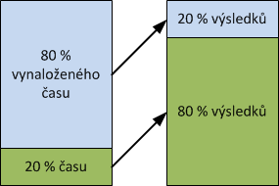
Paretovo pravidlo
Prostor pro doplňující informace, poznámky

Slide 17
ABC analýza
Skupina A – prioritní úkoly – manažer by je měl bez odkladu vykonat sám, představují přibližně 15 % z celkových úkolů, avšak na výsledcích se podílí až 65 %. Jedná se tedy o úkony zásadní a jejich řešení rozhoduje o úspěšnosti manažera.
Skupina B – úkoly důležité – je možné jich část delegovat na podřízené. Podíl na celkových úkolech i výsledcích se pohybuje kolem 20 %.
Skupina C – úkoly nedůležité – mají nejmenší hodnotu pro splnění cílů manažera, například administrativa a další rutinní práce. Patří sem 65 % veškerých činností, na výsledcích se podílí ale jen 15 %. Manažer je deleguje na podřízené, pouze ve výjimečných případech je vykonává sám.
Prostor pro doplňující informace, poznámky

Slide 18
Eisenhowerův princip
Eisenhowerův princip (anglicky Eisenhower’s Urgent or Important Principle) je technika určování priorit v rámci (sebe) organizování - rozhodovací práce manažera (typicky vrcholového, například CEO), kterou vypracoval Dwight Eisenhower.
Pomáhá vytřídit denní úkoly na ty podstatné a nepodstatné. Úkoly dělí podle důležitosti a naléhavosti:
Důležitost úkolu – jak je daný úkol v rámci organizace nebo v rámci rozhodovací pravomoci manažera důležitý. Pomáhá dosáhnout cílů organizace?
Naléhavost úkolu – jak je daný úkol časově naléhavý - tedy jak rychle musí být vyřešen.
Prostor pro doplňující informace, poznámky

Slide 19
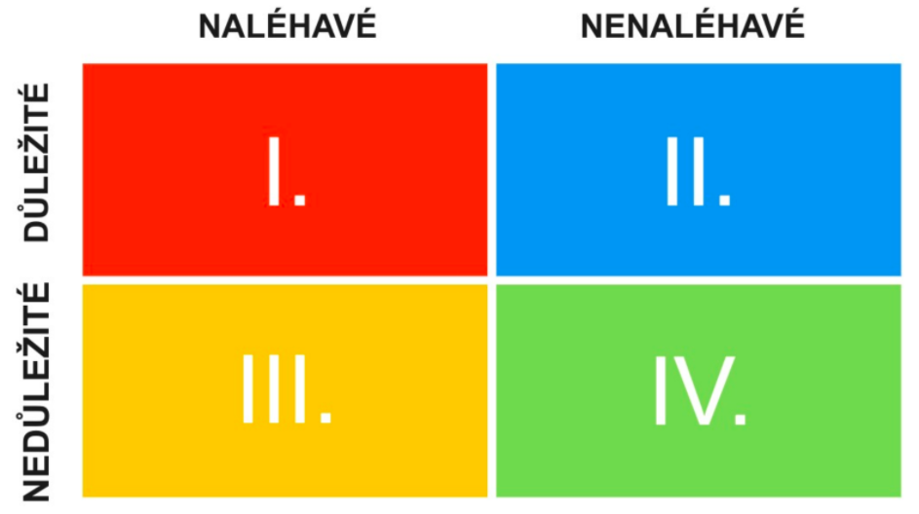
Eisenhowerova matice
Prostor pro doplňující informace, poznámky

Slide 20
Týmová práce
Pracovní skupina představuje skupinu kolegů, kteří pracují společně.
Zatímco v týmu lidé skutečně spolupracují, mají společné cíle a společně chápou to, jaké úkoly mají být splněny.
Týmová práce je postavena na synergii, což znamená, že hodnoty dosahované skupinou značně převyšují hodnoty, které jsou schopni vytvořit členové skupiny samostatně.
Prostor pro doplňující informace, poznámky

Slide 21
Týmy I
Rozlišujeme dvě podoby týmů:
pracovní týmy – spolupracují neustále a existují dlouhou dobu a podléhají více či vysoké fluktuaci;
přechodné týmy – vznikají za účelem vyřešení určitého úkolu a dosažení jistého cíle, typickými příklady jsou projektové týmy nebo pracovní skupiny na zlepšování kvality.
Pozitivní vývoj týmu závisí na dvou skupinách faktorů, a to na:
Tvrdé faktory jako předpoklad znamená, že musí být možná spolupráce s dostatečnou komunikací, skupina nesmí být moc veliká a rámcové podmínky musí souhlasit.
Měkké faktory jako základ předpokládají, že kolegové musí mít zájem na dobré spolupráci, musí být sami ochotni angažovat se ve společné věci.
Prostor pro doplňující informace, poznámky

Slide 22
Týmy II
Ideální počet členů týmu je pět až sedm.
Kritický není počet členů týmu, ale výběr jednotlivých členů, jelikož toto přímý vliv na výkon týmu a naplnění cíle týmu.
Mezi základní kompetence patří základní požadavky pro týmovou práci, tj. sociální dovednosti (schopnost komunikace nebo přesvědčování) a osobní vlastnosti (zaujetí pro práci, kreativita).
K odborným kompetencím jsou přiřazeny výkonnostní požadavky, tj. odborné kompetence (odborné znalosti a dovednosti) a metodické kompetence (technika prezentace nebo moderace).
Prostor pro doplňující informace, poznámky

Slide 23
Týmy III
Opravdu důležité při týmové práci jsou týmové schopnosti, mezi které se zařazují následující:
pozitivní postoj k týmové práci;
myšlenková pružnost, kreativita a zvědavost;
frustrační tolerance – zvládnutí situace v případě, že jsou návrhy jednoho člena týmu zamítnuty;
schopnost přijmout kritiku;
schopnost a ochota učit se.
Prostor pro doplňující informace, poznámky

Slide 24
Týmové role podle Belbina
týmový vedoucí (koordinátor, předseda);
pomocník (realizátor, tahoun) – praktický pracovník dělající práci dobře, je disciplinovaný, drží se zvyklostí a jasných struktur;
kreativec (inovátor, chrlič) – vymýšlí nové nápady, potřebuje volný prostor, rutinní práce mu nevyhovuje;
správce zdrojů (schánil, vyhledávač zdrojů) – je schopen obstarat zdroje a informace;
tvůrce (formovač, rejža) – jsou často svou povahou vůdci, nabírají si sami úkoly a dokážou rozhýbat váhavé členy týmu, musí mít dostatek volného prostoru;
pozorovatel (vyhodnocovač, rejpal) – analytik schopen logicky spojovat věci a vyvažovat proti sobě argumenty;
týmový pracovník (hasič) – dělá jim radost pracovat na věcech a musí spolupracovat s ostatními;
testovač kvality (dotahovač) – zabývá se kvalitou výsledků, výstupů.
Prostor pro doplňující informace, poznámky

Slide 25
Fáze vývoje týmu
orientace – členové týmu se vzájemně pozorují, zkoušejí prozkoumat okolí a orientují se ve vzniklé situaci, vládne zde velká nejistota a lidé se chovají spíše pasivně, členové týmu se na začátku hodně orientují na vedoucího a očekávají od něj, že vezme situaci do svých rukou;
konfrontace – členové se aktivně zapojují do dění v týmu a otevírají se, vyjadřují své názory a myšlenky, dochází zde ke konfrontaci s názory ostatních a vznikem různých sporů a rozmíšek;
organizace – tým se dostává do určité stabilní situace, členové se otevírají a účastní se rozhovorů a diskuzí, převládá snaha o harmonii a řešení nastavených úkolů;
integrace – dochází ke kombinaci silných stránek jednotlivých členů týmu, hledá se optimální řešení úkolu, nastavují se pravidla hry, tým si vytváří své normy a rozděluje si role;
odchod – dochází k rozpuštění pracovního týmu.
Prostor pro doplňující informace, poznámky

Slide 26
Výhody týmové práce
Práce je zábavnější v kolektivu.
Vzájemné doplňování nedostatků, pomáhání si.
Zlepšování díky výměně vzájemných znalostí a zkušeností.
Zvyšování výkonů díky soutěživosti.
Psychicky horší nedodat požadovaný úkol, když na člověka spoléhají ostatní.
Více hlav, více nápadů a úhlů pohledu.
Přenášení pozitivního přístupu na ostatní (nevýhody – negativního přístupu, demotivace).
Poznávání nových lidí.
Rozdělení povinností – zkrácení času a dělba práce.
Prostor pro doplňující informace, poznámky

Slide 27
Nevýhody týmové práce
Výkon týmu může brzdit nebo ohrozit člen týmu, pokud měl zadaný klíčový úkol, a nesplnil jej.
Sdílení odpovědností, často za splnění odpovídají všichni.
Nižší motivace odvést výbornou práci, když si úspěch rozloží mezi všechny.
Příliš velké týmy často náročné na vedení a přináší menší výkonnost.
Zahálení (i nechtěné) díky sociální vazbám – začneme si povídat a najednou je hodina pryč.
Rozpad týmu při povahově/osobnostně nevhodném složení – lidé spolu nedokáží pracovat.
Hrozí rozpad ale i při příliš vhodném složení – milostné vztahy – rozchod – problémy (pokud má tým delší trvání).
Potřeba neustálé komunikace – občas a s některými lidmi to může být náročné.
Některým lidem práce v týmu nemusí vyhovovat.
Prostor pro doplňující informace, poznámky

Slide 28
Management by Objectives MBO
Jedním z manažerských přístupů, který byl formulován už v polovině minulého století P. Druckerem, je Management by objectives, ve zkratce MBO, řízení podle cílů.
Jedná se o zvláštní participativní přístup managementu, který se snaží spojit cíle organizace s výkonem a rozvojem jednotlivých zaměstnanců.
Základem systému, jak říká samotný název tohoto přístupu, je řízení podle cílů.
Základními prvky jsou: cíle a plány, účast jednotlivých manažerů na schvalování cílů a kritérií výkonu jednotlivých jednotek a průběžné posuzování a vyhodnocování výsledků.
Metoda MBO zvyšuje participaci zaměstnanců na řízení organizace, posiluje jejich motivaci a upevňuje přenášení cílů z vedení organizace na nižší stupně řízení.
Prostor pro doplňující informace, poznámky

Slide 29
MBO jako cyklus aktivit
vyjasnění organizačních cílů a úkolů
posouzení a vytvoření organizační struktury
kontrola výkonu organizace
úprava cílů a úkolů podřízených
monitorovací a kontrolní systém, vč. sebehodnocení
odsouhlasení cílů a úkolů pro podřízené
odsouhlasení plánů na zlepšení výkonu
Prostor pro doplňující informace, poznámky

Slide 30
Předpoklady úspěšného programu MBO
K tomu, aby byl program MBO úspěšné, tak vyžaduje tyto předpoklady:
angažovanost a aktivitní podpora top managementu;
dohled odborníka na chod systému a porozumění všech zaměstnanců;
pozornost určená klíčovým úkolům, směrným číslům a standardům výkonu;
cíle pro organizaci výnosné, jasně definované, reálně dosažitelné a schopné zaměření;
skutečnou účast zaměstnanců na schvalování cílů a úkolů;
naladění a zájem ze strany zaměstnanců a efektivní týmová práce;
vyhýbat se nadměrnému množství kancelářských prací a zvyklostem vedoucí k mechanickému přístupu;
udržování hybné síly systému.
Prostor pro doplňující informace, poznámky

Slide 31
Konflikt
Konflikt – rozpor, neshoda, nesouhlas, srážka názorů
Přístupy ke konfliktům
  tradiční přístup
  pluralistický přístup
Kritéria dělení konfliktů
  Časové hledisko
  Hledisko počtu účastníků v konfliktu
  Hledisko prostředí
  Podle jejich psychologické charakteristiky
Prostor pro doplňující informace, poznámky

Slide 32
Okolnosti vzniku konfliktu
Záměrně
Náhodně
Mimořádně
Vývoj konfliktu, etapy:
  Vzplanutí
  Eskalace
  Vrchol
  Řešení
  Stav po konfliktu
Prostor pro doplňující informace, poznámky

Slide 33
Styly řešení konfliktů
zájem o ostatní – zájem o sebe
poslušný (uhlazování)
integrující (řešení problémů)
vyhýbavý
dominující (přinucení)
kompromisní
Prostor pro doplňující informace, poznámky

Slide 34
Řešení konfliktní situace
Nadhled – velkorysost, trpělivost, pochopení
Příprava – na vlastní postup řešení konfliktu, na reakce a argumenty protistrany
Prevence – znalost lidí, znalost postupů řešení konfliktu
Čas – krátkodobé řešení, dlouhodobé řešení
Prostor pro doplňující informace, poznámky

Slide 35
Porada
I ten nejjednodušší problém se stane neřešitelným, diskutuje-li se o něm na dostatečném počtu zasedání.“
Murphyho zákony
Porada patří mezi komunikační techniky, v nichž jde o proces vzájemného sdělování, který probíhá mezi jednotlivci i skupinami v rámci nejrůznějších organizací.
Předmětem porady je řešení problémů, sdělování informací a rozhodnutí.
„
, diskutuje-li se o něm na dostatečném počtu zasedání.“
Murphyho zákony
Prostor pro doplňující informace, poznámky

Slide 36
Typy porad
Veřejné schůze
Interní porady
  Periodické
  Informativní
  Koordinační
  Řešitelské inovativní
  Řešitelské problémové
  Rozhodovací
Prostor pro doplňující informace, poznámky

Slide 37
Fáze porady
Příprava porady
  Stanovení důvodu
  Program porady
  Výběr osob na poradu
  Volba místnosti
Konání porady
  Typy účastníků porady – hádavý, pozitivní, vševědoucí, upovídaný, bázlivý, nepřístupný, nezúčastněný, věčný tazatel
Činnosti po poradě
  „Nejhorší chybou je neudělat z porady žádný zápis. Druhou horší chybou je udělat špatný zápis.“ (Mackenzie)
Prostor pro doplňující informace, poznámky

Slide 38
Chyby na poradách
Pozdní začátky porad – pozdní příchody účastníků
Diskuse bez řádu, struktury a kontroly
Odchody z jednání kvůli telefonátům
Zvonící telefony, spánek, soukromé hovory, skákání do řeči, čtení atd.
Nedává se prostor všem účastníkům porady
Neprovedení shrnutí porady
Prostor pro doplňující informace, poznámky

Slide 39
Brainstorming
Volná diskuse týmu k získání nových tvůrčích nápadů a myšlenek na zlepšení nebo nalezení správného řešení v krátkém čase.
Logické myšlení je nahrazeno intuitivním
Při řešení zamlženého problému, rámcově vymezená oblast
Účastníci – odborníci z oboru 50%, odborníci z příbuzných oborů 30%, osoby bez spojitosti s daným oborem 20%
Pravidla – zákaz kritiky, uvolnění fantazie, vzájemná inspirace, co největší množství, rovnost účastníků
Prostor pro doplňující informace, poznámky

Slide 40
Průběh brainstormingu
Vedoucí zopakuje základní pravidla brainstormingu
Seznámení účastníků s problémem, který bude diskutován a řešen
Rozcvička – odreagování účastníků a naladění na tvůrčí myšlení
Diskuse k samotnému tématu
Zpracování a vyhodnocení námětů
Prostor pro doplňující informace, poznámky

Slide 41
Manažerské přístupy v mezinárodním prostředí
Management se vždycky bude lišit podle oblasti světa. Je to dáno vývojem společnosti, v té které lokalitě a chápáním světa v těchto lokalitách. V této souvislosti mluvíme o interkulturním managementu, nebo také managementu napříč kulturami.
Rozdíly v kulturních standardech různých národů se stávají zdrojem mnoha významných lidských nedorozumění a často i bariérou vzájemné spolupráce.
Interkulturní přístup by měl respektovat různé kultury a skutečně realizovat tato opatření:
dobře poznat a pochopit cizí kulturu;
cizí kulturu respektovat v její odlišnosti a specifičnosti;
vytvářet ve vztahu k cizím kulturám vstřícné kroky.
Prostor pro doplňující informace, poznámky

Slide 42
Interkulturní kompetence
Interkulturní kompetence představuje schopnost vstupovat do interkulturních nebo přímo multikulturních sociálních situací, schopnost pochopit je v existujících kulturních dimenzích, schopnost přiměřeně je zvládat a v jejich kontextu úspěšně řešit věcné úkoly.
Do oblasti interkulturních kompetencí lze zahrnout:
poznání a pochopení cizí kultury v jejím fyzickém a systémovém rozměru;
poznání a pochopení kulturních standardů cizí kultury (sociálních hodnot, norem a vzorců jednání);
zvládnutí existence dvou různých kulturních vlivů v jedné osobě a ve vazbě na reprezentanta druhé kultury;
zobecnění a vytvoření účinného souboru taktik a strategií pro poznání, pochopení a komunikaci s dalšími cizími kulturami.
Prostor pro doplňující informace, poznámky

Slide 43
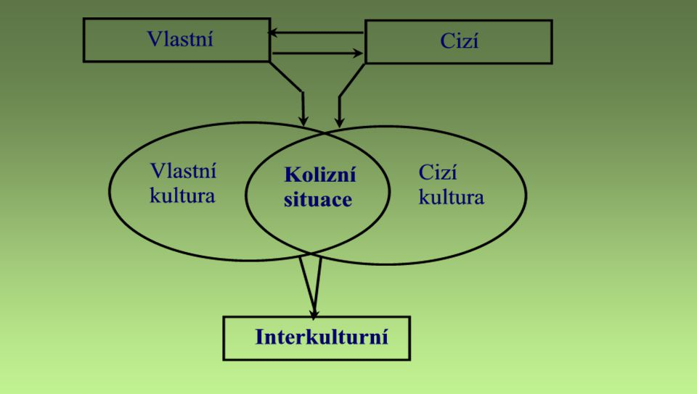
Interkulturní kompetence
Prostor pro doplňující informace, poznámky

Slide 44
Typy mezinárodních manažerů
V kontextu mezinárodního managementu se setkáváme pojmy expatriot, inpatriot a euromanažer.
Expatriotem rozumíme manažera, který je vyslán mateřskou společností do zahraničí za účelem splnění určitého úkolu nebo specialistu pracujícího v zahraničí v mezinárodním týmu.
Za inpatrioty jsou považováni manažeři relokovaní na omezenou dobu z dceřiné společnosti do centrály mezinárodního podniku, a to většinou za účelem získání a rozvinutí interkulturní kompetence.
Euromanažerem je označován takový vedoucí pracovník, který vykonává řídicí funkce ze své mateřské země, tzv. „na dálku“ nebo-li virtuálně. V případě potřeby navštěvuje osobně jednotlivé pobočky v zahraničí. Tento typ manažera bývá v odborné literatuře vymezován také jako „virtuální expatriot“.
Prostor pro doplňující informace, poznámky

Slide 45
Typy chování mezinárodních manažerů
Pro dominantní chování je typické, že uznávané hodnoty a normy chování jsou považovány za zcela výjimečné, jediné správné a jsou tedy vnímány jako nadřazené ostatním.
U asimilačního přístupu jsou hodnoty a normy cizí kultury přijímány za vlastní.
O divergenci můžeme hovořit, pokud jsou obsahové prvky střetávajících se kultur, a to zejména hodnotové systémy a normy chování, vnímány jako stejně významné a efektivní, protože jsou mnohé z hodnot a norem chování vzájemně nekompatibilní, mohou vést zejména v prvotních fázích mezinárodní spolupráce ke vzájemným rozkolům.
Pouze při vzájemné syntéze vlastní a cizí kultury se daří zúčastněným partnerům postupně rozmělňovat stávající uznávané kulturní systémy a formovat tak nový kvalitní interkulturní prostor.
Prostor pro doplňující informace, poznámky

Slide 46
EPRG model
Perlmutter vyvinul tzv. EPRG model, jehož prostřednictvím popsal čtyři základní způsoby manažerských přístupů na mezinárodních trzích: etnocentrický, polycentrický, geocentrický a regiocentrický.
Etnocentrický přístup je typický rozhodujícím vlivem mateřské firmy a kultury země, v níž je umístěna centrála, přičemž míra autonomie jednotlivých dceřiných společností je nízká a klíčové manažerské pozice jsou obsazeny lidmi z centrály.
Polycentricky přístup je založen na přizpůsobení se místním podmínkám a kultuře a do klíčových pozic jsou dosazování místní manažeři, kteří nejlépe chápou požadavky trhu, sociální a kulturní zvyklosti a odlišnosti.
Geocentrický přístup vytváří jednotnou koncepci řízení a organizační kulturu zcela nezávislou na kultuře, v níž se nachází mateřská společnost i zahraniční dceřiné společnosti.
Regiocentrický přístup spojuje podstatné kulturní prvky mateřské společnosti a lokálních kultur v zahraničí.
Prostor pro doplňující informace, poznámky

Slide 47
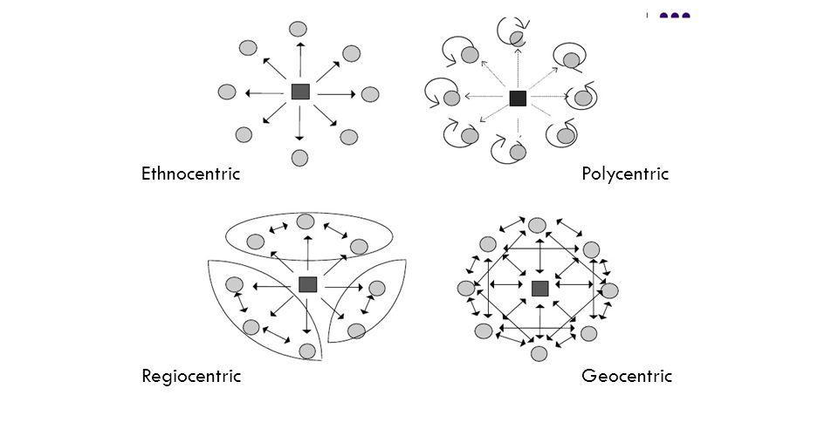
EPRG model
Prostor pro doplňující informace, poznámky

Slide 48
Americký management
Americký management má od svého zrodu značnou autoritu, která stoupla zejména po druhé světové válce.
Přes své problémy, které americký management ve svém vývoji překonává, se v poválečném období rychle šířil zejména do zemí západní Evropy, Japonska a n_kterých tzv. nově industrializovaných zemí.
S uplatňováním principů amerického managementu se současně přebírala i jeho terminologie.
Avšak určité specifické prvky, vyplývající z národních tradic a zvyklostí, se přes uplatňování amerického managementu zachovaly (např. v managementech Francie, Německa, Itálie, Holandska apod.).
Protože management zemí západní Evropy, přes své národnostní zvláštnosti, uplatňuje v podstatě stejné principy a metody jako americký management, vznikl tzv. euro-americký management.
Prostor pro doplňující informace, poznámky

Slide 49
Charakteristiky amerického managementu
V USA se uplatňují minimální zásahy vlády do činnosti podniků.
Management amerických podniků vychází z vědeckých a pragmatických poznatků.
Vliv amerického managementu na management podniků se projevuje nejvýrazněji v těchto oblastech řízení:
klasifikace pracovní činnosti a odměňování;
přístup k řízení z aspektu lidských vztahů;
americký systém průmyslových vztahů;
zvyšování produktivity práce.
Prostor pro doplňující informace, poznámky

Slide 50
Japonský management I
Uplatňováním amerického managementu v Japonsku (po druhé světové válce), došlo postupně ke vzniku japonského managementu se všemi specifickými rysy a důsledky konkrétního vývoje Japonska. Vznikla tzv. japonská škola, jako protiváha amerického, resp. západního managementu.
Zatím co v USA se uplatňují minimální zásahy vlády do činnosti podniků, v Japonsku existuje účinná spolupráce vlády a podniků, vysoko kvalifikovaná centrální regulace ekonomiky, formulování hospodářských programů (cílů) země apod.
Pokud jde o řízení japonských podniků, tak je zde výraznou charakteristikou kolektivismus, dominance kolektivních cílů a pocitů závaznosti, uplatňuje se zde princip „každému své místo“, člověk se v japonském podniku uplatní svým umem, zkušenostmi, ale má i pocit sociální jistoty, má uspokojiví pocity morální, estetické i citové.
Prostor pro doplňující informace, poznámky

Slide 51
Japonský management II
Zatímco management amerických podniků vychází z vědeckých a pragmatických poznatků, tak management v Japonsku je chápán spíše jako umění než věda.
Často se hovoří o tzv. japonském stylu řízení, jako jednotným systému řízení uplatňovaném v japonských podnicích. Toto chápání je však příliš zjednodušené, protože japonské podniky uplatňují takový systém řízení, který jim nejvíce vyhovuje.
Je však realitou, že systémy řízení japonských podniků mají některé společné znaky, jako například kolektivní rozhodování (ringi systém), celoživotní pracovní poměr, systém odměňování a další.
Většina charakteristických znaků japonského managementu je bezprostředně spojená s řízením v tradičních podnicích.
Prostor pro doplňující informace, poznámky

Slide 52
Charakteristické znaky japonského managementu I
Statusový systém diferenciace pracovníků představuje rozdělení pracovníků v podniku na pracovníky řádné (v podniku pracují po dobu celého produktivního věku) a dočasné pracovníky (sloužící na vyrovnávání zaměstnanecké fluktuace). Řádní pracovníci jsou uspořádáni do určitých kategorií, které tvoří podmínky pro kariéru.
Status tedy podmiňuje funkční zařazení pracovníka. Japonské průmyslové podniky dodnes nemají vypracovaný systém detailního popisu práce.
Individuální úlohy a zodpovědnost pracovníků za jejich plnění nejsou jednoznačně určené.
Tradice japonského řízení od počátku zprůmyslňování, tzv. ringi systém rozhodování, zformoval pracovní kolektiv nesoucí plnou zodpovědnost za plnění úloh. Tento kolektivismus je výrazným prvkem i současného řízení v japonských podnicích.
Prostor pro doplňující informace, poznámky

Slide 53
Charakteristické znaky japonského managementu II
Trénink vedoucích prostřednictvím ringi systému („rin“ znamená předložit návrh nadřízenému a získat si jeho souhlas a „gi“ znamená uvažovat, rozhodovat) jehož průběh je následující: nižší vedoucí pracovník na formuláři ringisho definuje návrh řešení daného systému – následuje cirkulace tohoto dokumentu mezi příslušnými sekcemi - ringisho se postupně dostane k vrcholovému vedení (k prezidentovi apod.) – když prezident vyjádří svůj souhlas, pak rozhodování je ukončeno a ringi dokument se vrátí na implementaci k iniciátorovi.
Systém odměňování je založen na délce pracovního poměru a vzdělání pracovníka. Mzda pracovníka v konečném důsledku závisí na tom, ve které kategorii je zařazen. Tento způsob odměňování vyplývá z neexistence popisu práce a kritérií vyjadřujících individuálních výkon pracovníka.
Prostor pro doplňující informace, poznámky

Slide 54
Charakteristické znaky japonského managementu III
Metody zdokonalování systému řízení jsou v tradičním japonském podniku chápány jako výchova a zdokonalování práce vedoucích pracovníků. Mezi základní metody zdokonalování řízení v Japonsku patří:
  výběr kádrů – do vyšších funkcí jsou jmenováni pracovníci s vyšším vzděláním, zejména pak absolventi známých univerzit a s rychlejším postupem studia;
  rotace – patřila svého času mezi nejvíce používanou metodu zdokonalování řízení, jedná se o změnu pracovního zařazení vedoucích pracovníků v pravidelných časových intervalech.
Prostor pro doplňující informace, poznámky

